Slide 1


Slide 2
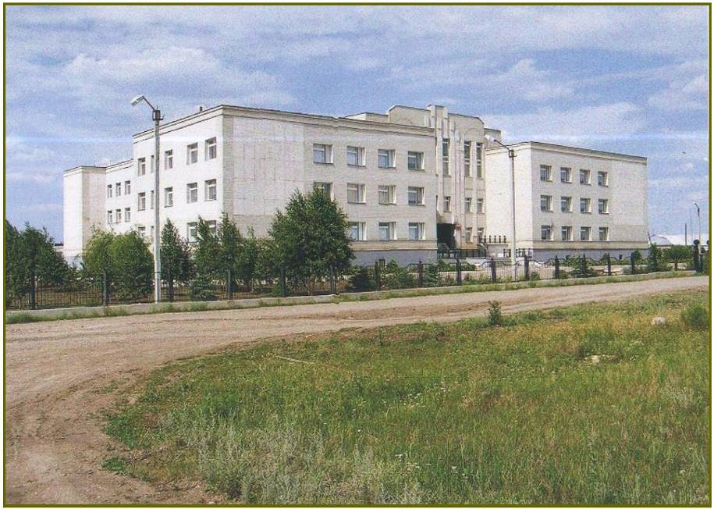

Slide 3



Slide 4
Цели волонтерской команды.
Развитие подросткового добровольческого движения в нашей школе

Slide 5
Задачи волонтерской команды:
Инициирование и развитие подросткового добровольческого движения;
2. Содействовать утверждению в жизни современного общества идей добра и красоты, духовного и физического совершенствования детей и подростков
3. Пропаганда здорового образа жизни;
4. Освещение деятельности в СМИ, связь с общественностью.

Slide 6
Этапы работы волонтерской команды:
Организационный: создание волонтерской команды.
2. Обучающий: обучение волонтеров навыкам первичной профилактики и пропаганды ЗОЖ;
3. Проектирование: планирование мероприятий по пропаганде добровольческого движения;
4. Деятельность по проекту: реализация деятельности по блокам
5. Подведение итогов: анализ работы, определение перспективы её внедрение в своем районе.

Slide 7

Планирование
Поиск волонтёров
Контроль и проверка
Поощрения
Информация
Вовлечение

Slide 8
Качества волонтеров:
Сочувствие людям
Здравый смысл: уступчивость, практическая смекалка, умение работать в команде
Последовательность
Надежность

Slide 9

Всем, чем угодно! Волонтёры могут работать в любые дни, в любое время суток. Обычно в неурочное время организуются знакомства, проводятся просветительская работа и компании по сбору средств, спортивные состязания, мероприятия по защите окружающей среды и помощь ближнему.

Slide 10

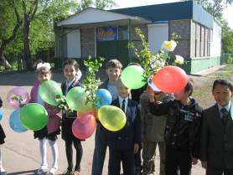
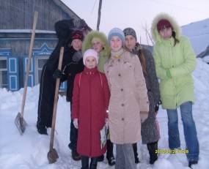
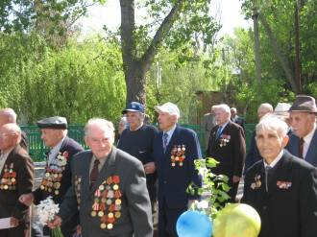
Цель : Возрождение лучших отечественных традиций благотворительности, воспитание доброты, чуткости, сострадания.

Slide 11
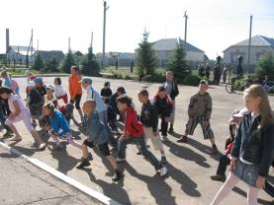
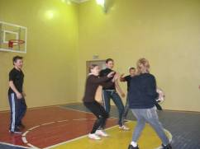
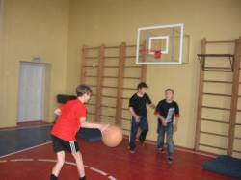
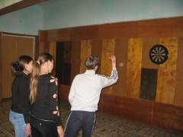
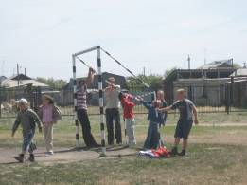
2 блок «Спорт и здоровый образ жизни»
Цель: 1.Пропаганда, реклама здорового образа жизни, занятий спортом.
2. Содействовать утверждению в жизни современного общества идей добра и красоты, духовного и физического совершенствования детей и подростков.

Slide 12
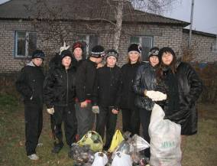
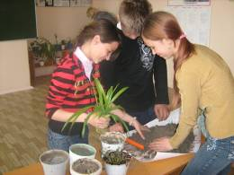
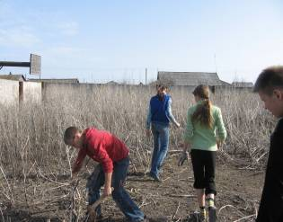
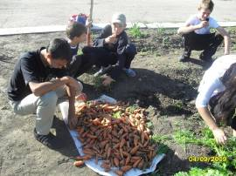
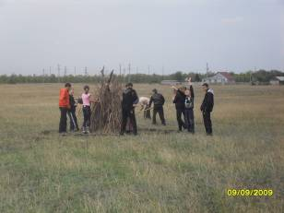
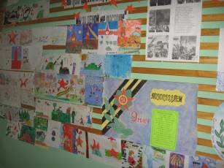
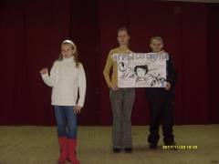
3 блок «Наглядная агитация»

Slide 13

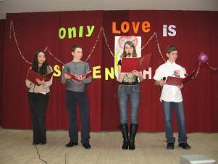
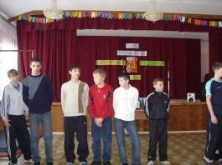
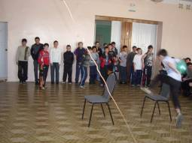
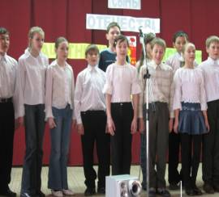
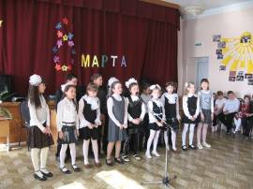
Цель: Формирование социально – активной позиции детей и подростков, развитие творческих способностей.

Slide 14

Вовлечение большого числа детей и подростков школы в активную общественную жизнь;
2. Увеличение числа публикаций и выступлений по пропаганде добровольческого движения;
3. Заинтересованность общественности проблемами экологии, нравственности, духовности здоровья, взаимопомощи;
4. Увлеченность детей идеями добра и красоты, духовного и физического совершенствования;
5. Организованы игры, диспуты и другие культурно-эстетические развлекательные мероприятия;
6. Активное участие в пропаганде ЗОЖ;
7. Снижение заболеваемости детей, риска совершения преступления и приобщения подростков к употреблению психотропных веществ.

Slide 15
Мы открыты для сотрудничества со всеми школьными организациями района

Slide 16
Давайте поможем друг другу
все вместе!

